Slide 1
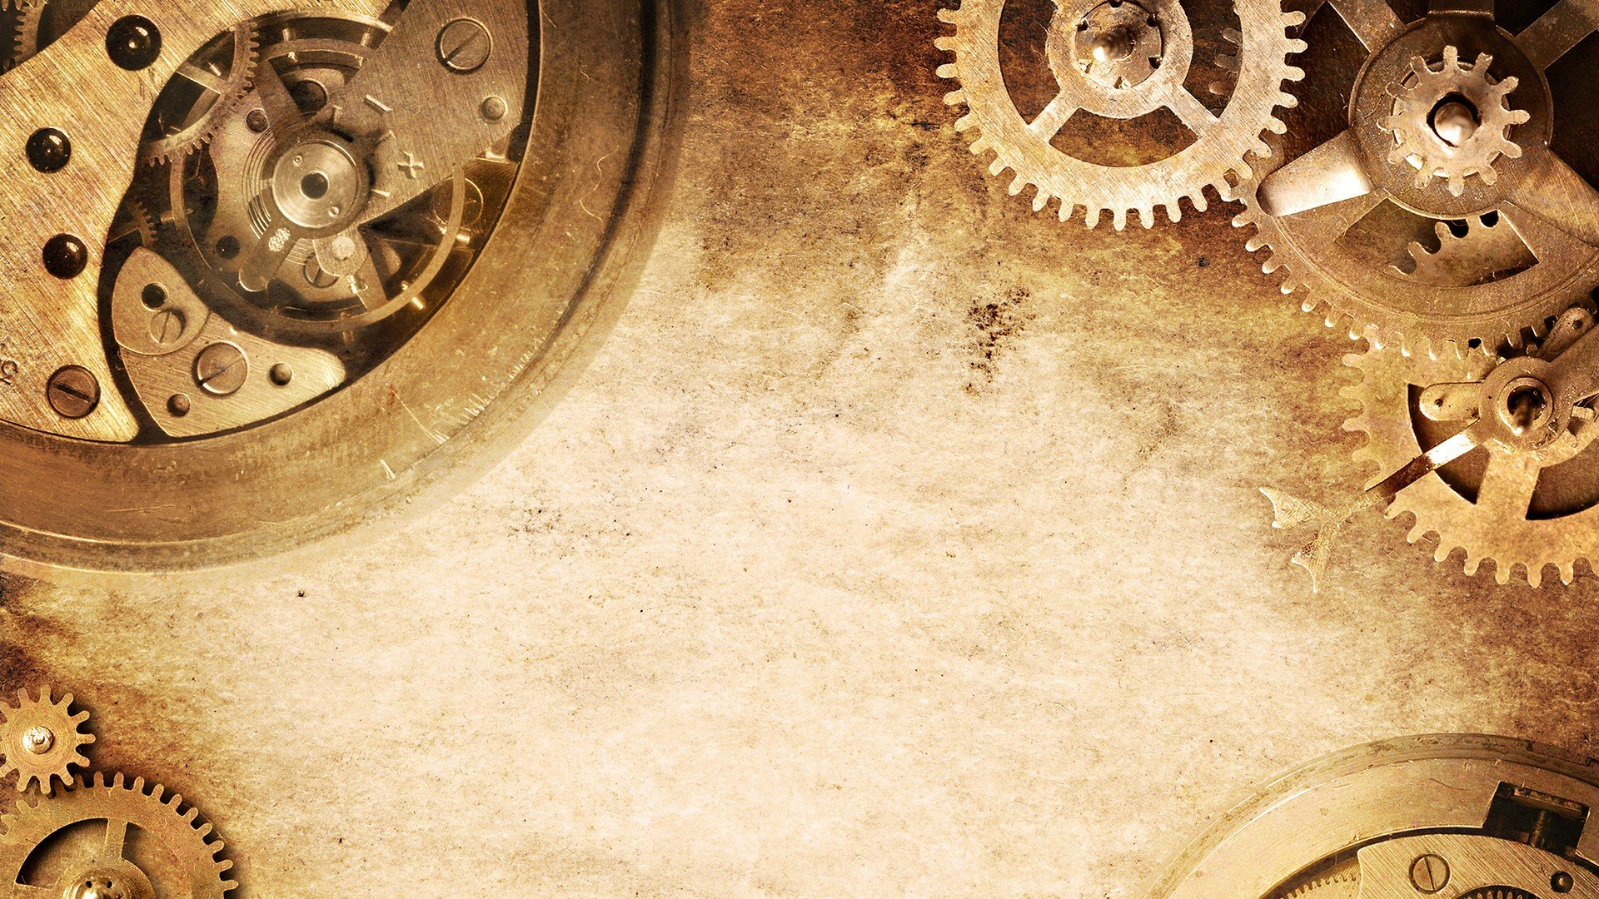


ИЗОБРЕТАТЕЛЬСТВО
ИГРА-ВИКТОРИНА

Slide 2
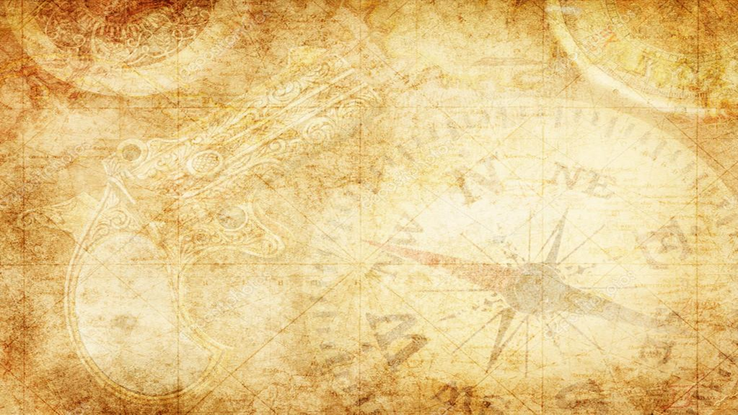
Правила игры-викторины:
А теперь самое интересное! Вы можете быть единственным участником. Но согласитесь в компании отвечать на вопросы веселее. Пришло время пригласить друзей и сыграть! Вам понадобится два или более игроков, лист бумаги и карандаш для записи счета.
Запустите игру и станьте ее ведущим. В оригинальной телевизионной версии этой игры конкурсанты жмут на большую кнопку, чтобы ответить. Поскольку мы не находимся в студии, конкурсанты могут просто хлопать в ладоши.
Правила игры просты:
Первый игрок выбирает категорию и сложность вопроса. Например, Изобретатели, 300.
Ведущий кликает на выбранную клетку игрового поля и зачитывает вопрос вслух.
После того как ведущий прочитает вопрос, любой из участников может хлопнуть в ладоши, чтобы ответить. Например, предположить, что это был Александр Федорович Можайский.
Если ответ верный, игрок получает количество очков, полагающееся за этот вопрос, и может выбрать следующий.
Если ответ неверный, игрок получает штрафные очки, при этом другой игрок может попытаться ответить на вопрос.
После того как все вопросы на игровом поле будут отвечены, начинается подсчет очков. Игрок с наибольшим количеством очков побеждает.

Slide 3
изобретатели | 200 | 400 | 600
Прототипы изобретений | 200 | 400 | 600
изобретения | 200 | 400 | 600

Slide 4

Назовите английского промышленника, который в 18 веке придумал и изготовил особую плотную бумагу на радость всем чертежникам.
ОТВЕТ

Slide 5
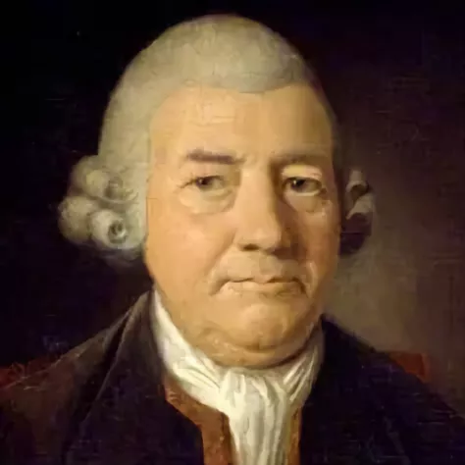
Джордж Ватман

Slide 6
Какой шведский фабрикант изобрел в 1896 году взрывчатое вещество динамит ?
ОТВЕТ

Slide 7
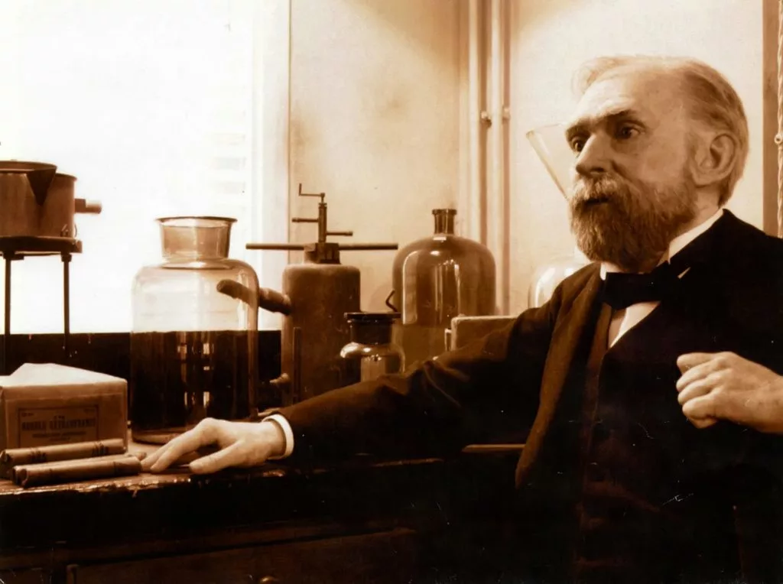
Альфред Нобель

Slide 8
Кто изобрел первую лампочку?
ОТВЕТ

Slide 9
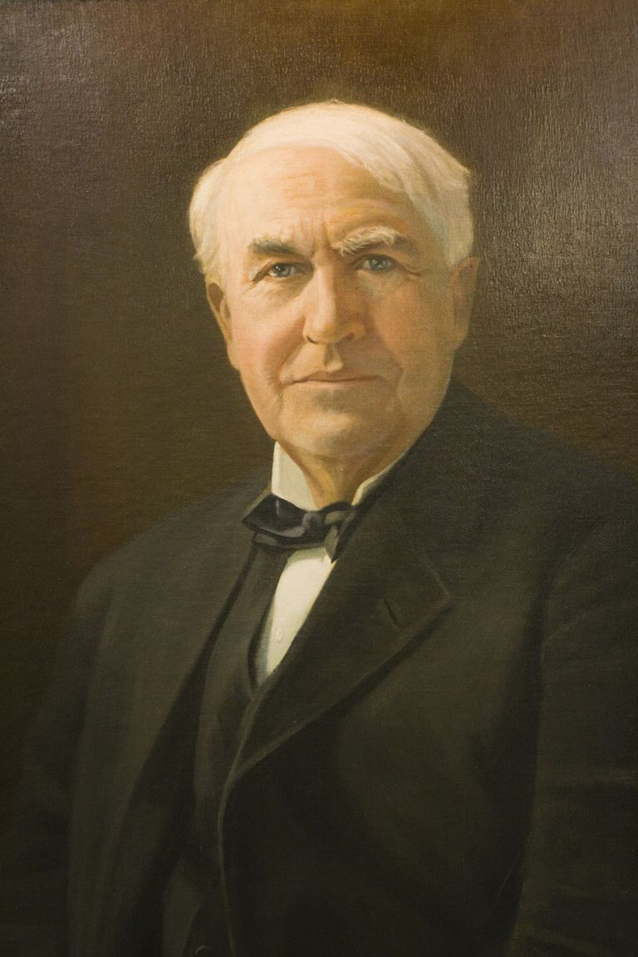
Томас Альва Эдисон

Slide 10
Какой совершенно необходимый нам бытовой прибор изобрел Карл фон Линде?
ОТВЕТ

Slide 11
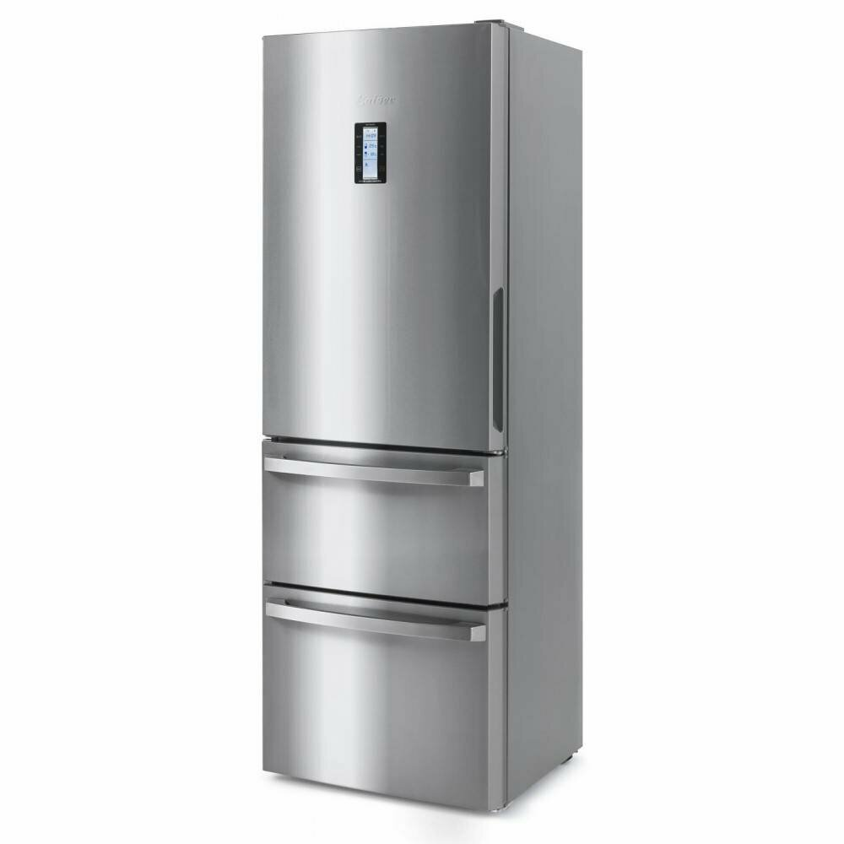
Холодильник

Slide 12
В 1711 году во Флоренции (Италия) был изобретен и построен музыкальный инструмент, способный издавать громкие и тихие звуки. От этой способности он и получил свое название. Какое?
ОТВЕТ

Slide 13
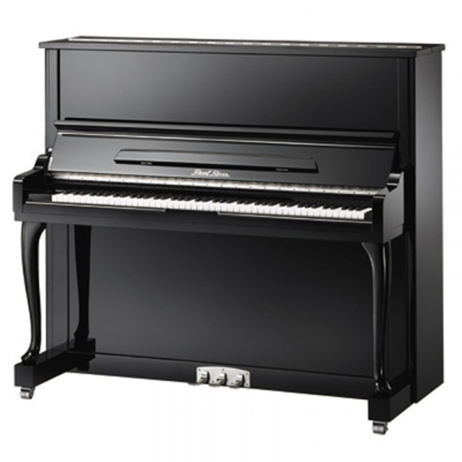

Фортепиано.
Форте — от итальянского «громко»,
пиано — от итальянского «тихо».

Slide 14
Древние египтяне смазывали волосы на голове жиром. В дни траура посыпали голову пеплом. Если в такие дни шел дождь, волосы на голове покрывались пеной. Что было изобретено на основе этого эффекта?
ОТВЕТ

Slide 15
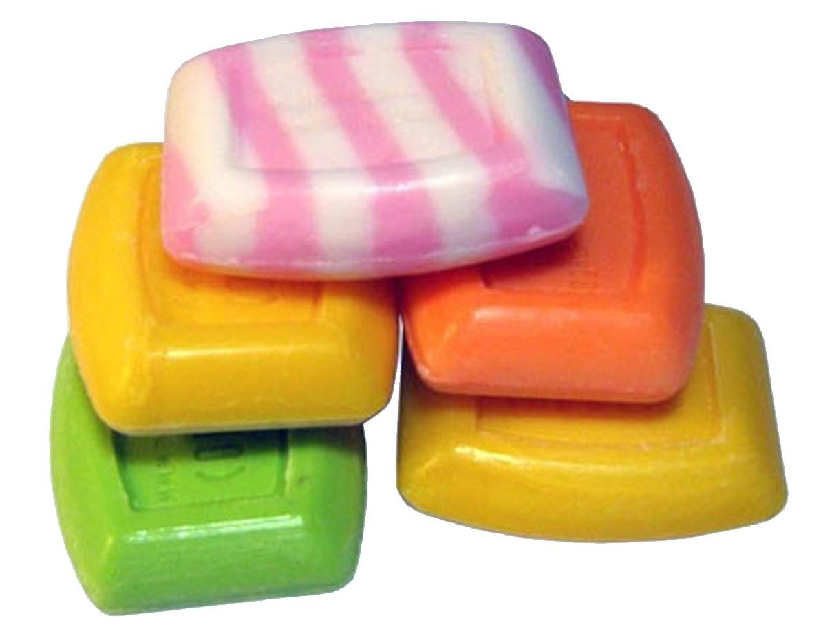
Мыло

Slide 16
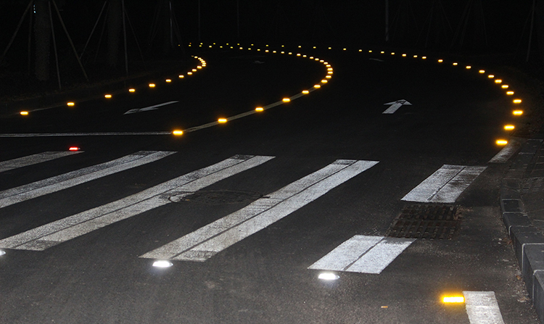
Англичанин Перси Шоу придумал первые дорожные отражатели, которые сейчас можно встретить повсюду . Какое животное стало прототипом его изобретения ?
ОТВЕТ

Slide 17
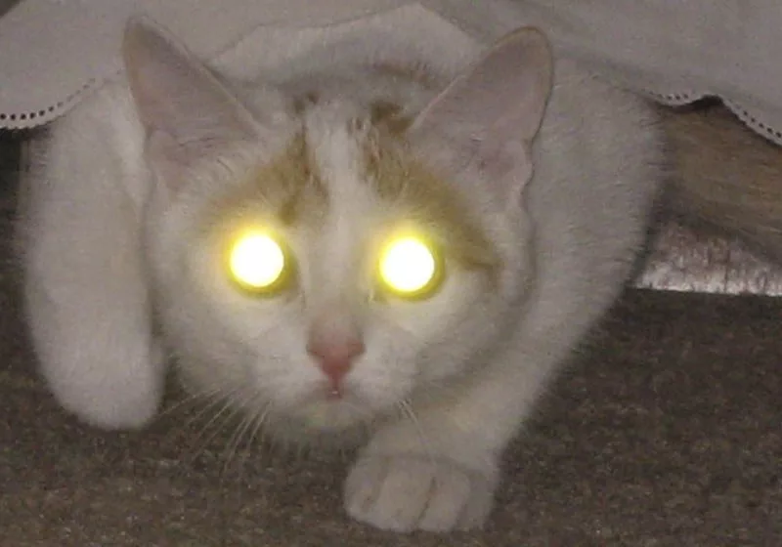
Кошка. Как-то раз Перси Шоу обратил внимание на то, как автомобильные фары отражаются в кошачьих глазах.

Slide 18
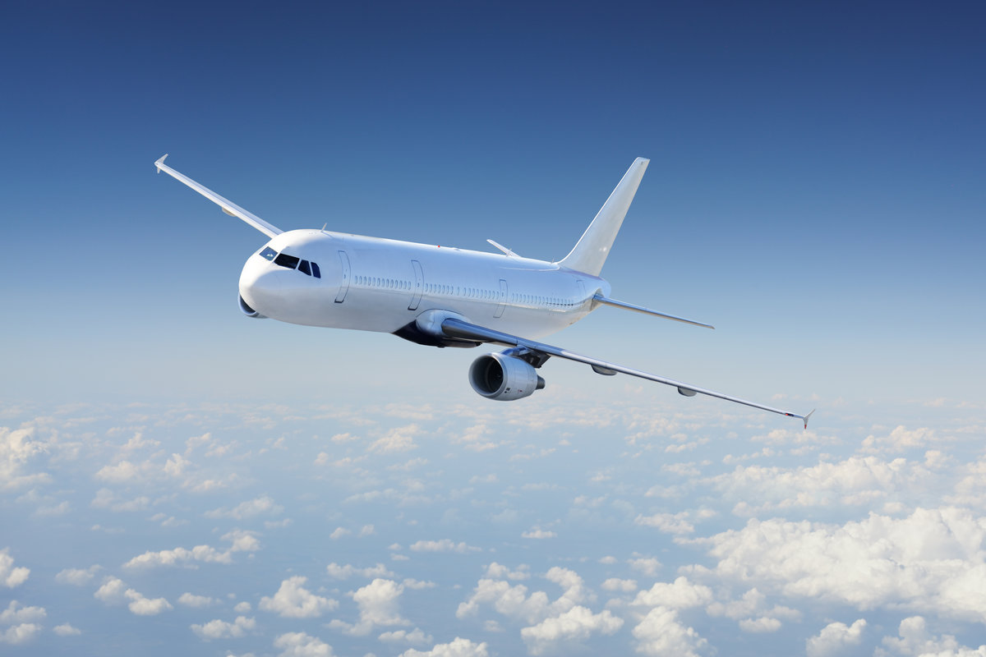
Авторами хитрой технологии, которая позволяет самолету удерживаться в воздухе по мере замедления, являются…
ОТВЕТ

Slide 19
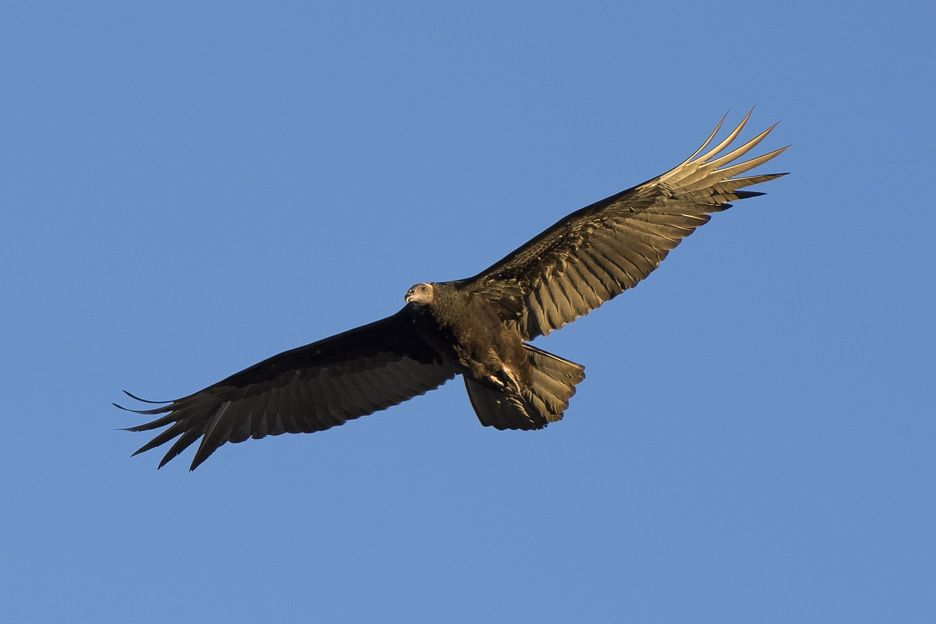
Птицы. У птичьего крыла есть часть, именуемая придаточным крылом, или крылышком, которая помогает им стабилизироваться, используя открывающийся слот.

Slide 20
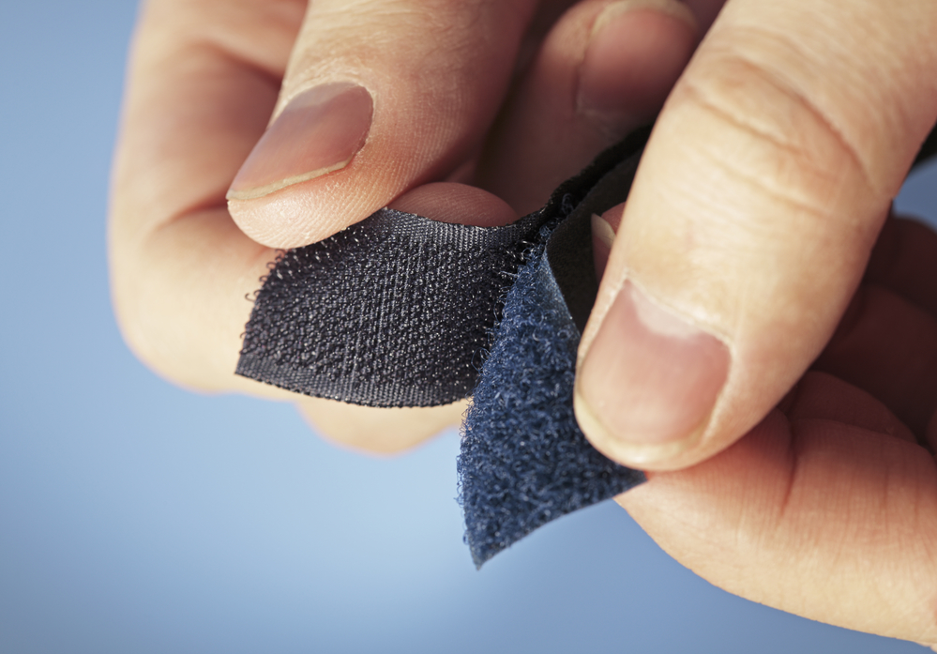
На основе какого растения созданы липучки на куртках, обуви и многих других изделиях ?
ОТВЕТ

Slide 21
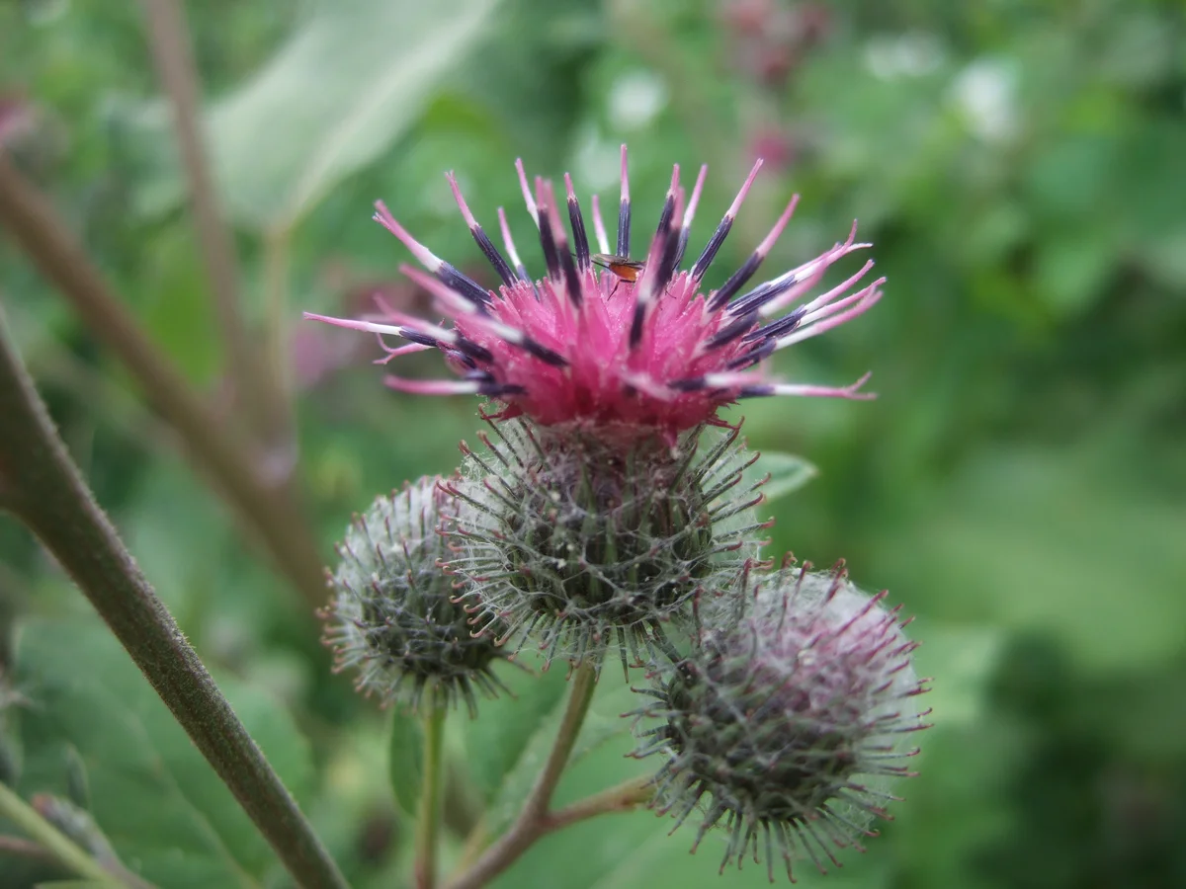
Репейник и застежка -«липучка» действуют по одному принципу.

